Slide 1




Ikoner (copy / paste)

Slide 2





















Piktogrammer (copy / paste)

Slide 3
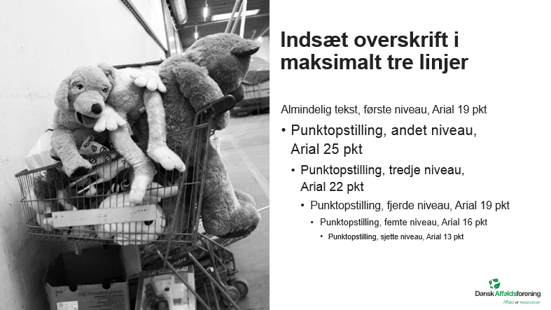


Sådan arbejder du med tekstniveauer
Guide – Siden skal slettes
  Brug TAB-tasten
Ønsker du at starte med punktopstilling, klik i tekstpladsholderen og klik TAB.
Ønsker du at indsætte en punktopstilling efter et afsnit med almindelig tekst, klik ENTER og derefter TAB-tasten for at skifte fra almindelig tekst til punktopstilling. Mindsk fontstørrelsen til 19 pkt.
Brug TAB-tasten for at springe gennem tekst og bullet niveauer.
Hold SHIFT-tasten nede og klik TAB-tasten for at springe tilbage fra bullets liste til forgående niveauer.
Alternativt brug Forøg / Formindsk listeniveau
Du kan også bruge Forøg listeniveau til at springe gennem niveauerne. Klik på Hjem-fanen i Top ribbon og vælg Forøg listeniveau.
Klik Formindsk listeniveau for at vende tilbage til de tidligere niveauer.
Brug TAB-tasten for at vælge i mellem de forskellige tekst niveauer
Niveau 1 = Almindelig tekst 19 pkt.
Niveau 2 = Punktopstilling 25 pkt.
Niveau 3 = Punktopstilling med indryk 22 pkt.
Niveau 4 = Punktopstilling med indryk 19 pkt.
Niveau 5 = Punktopstilling med indryk 16 pkt.
Niveau 6 = Punktopstilling med indryk 13 pkt.

Slide 4
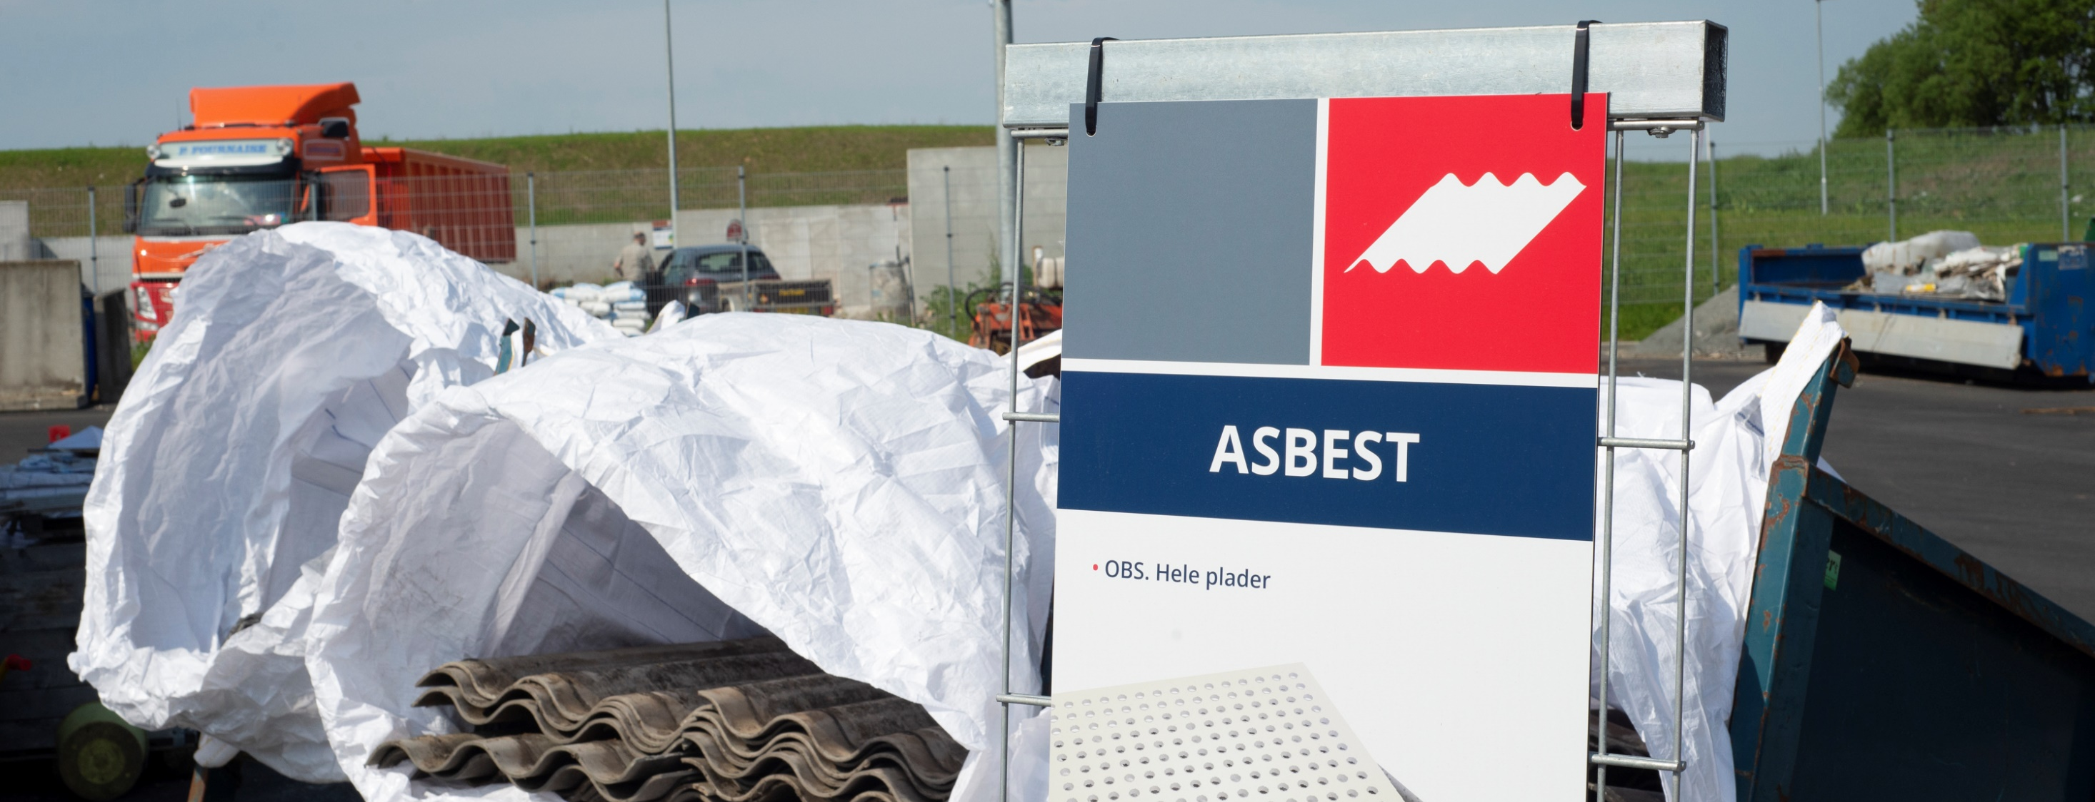
Asbest – autorisationsordning mv.
Temadag: Indsamling og håndtering af asbest – 13.10.2022

Slide 5
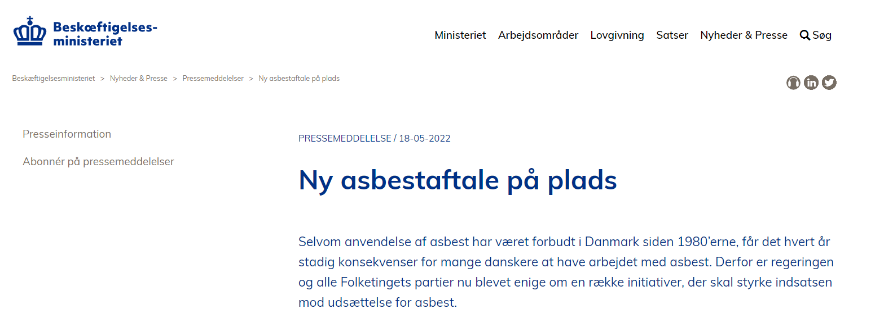
Indførsel af kompetencepåbud på asbestområdet
Luftmålinger af asbeststøv (efter nedsættelse af grænseværdi)
Undersøgelse af behov for autorisationsordning
Afdækning af uddannelsesbehov
Bedre vejledning om asbest i tilstandsrapporten – med henvisning til www.asbest-huset.dk
Udvidelse af sælgeroplysningsskemaet
Asbestprotokol skal sendes til den ansatte
Styrket indsats over for asbestovertrædelser

Slide 6
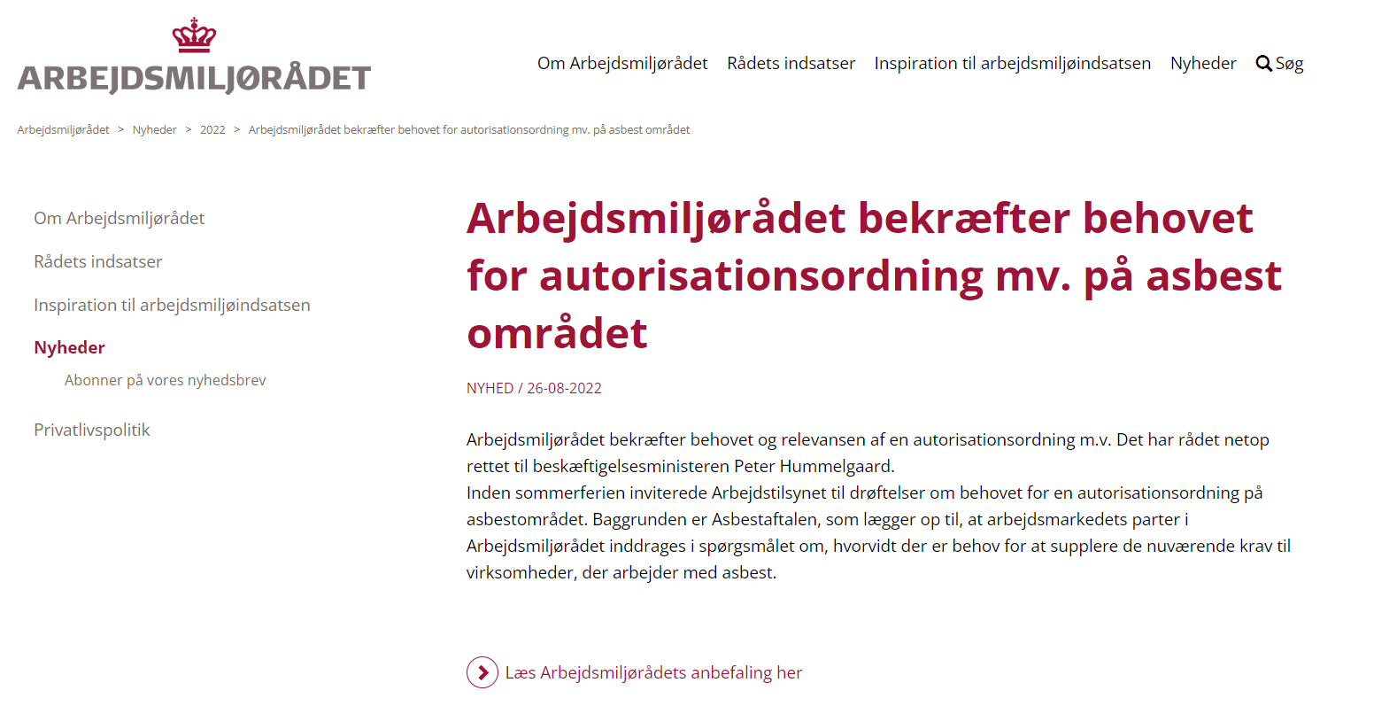
Arbejdsmiljørådet
”Parterne i Arbejdsmiljørådet bekræfter behovet og relevansen af en autorisationsordning m.v.”
”Samtidig anbefales det, at Arbejdstilsynet
får til opgave sammen med parterne i Arbejdsmiljørådet snarest at drøfte og fastlægge, hvilken konkret ordning der bør etableres.”
”Arbejdsmiljørådet finder yderligere behov for at drøfte og undersøge de forskellige modeller, såvel som kombinationer heraf, og sammenhængen til andre ordninger.”
”Heri skal også indgå
økonomien, hvor det er vigtigt at få belyst omkostningerne for henholdsvis erhvervsliv og det offentlige. Det skyldes, at en sådan type ordning vil være en helt principiel nyskabelse i arbejdsmiljøreguleringen i Danmark.”

Slide 7
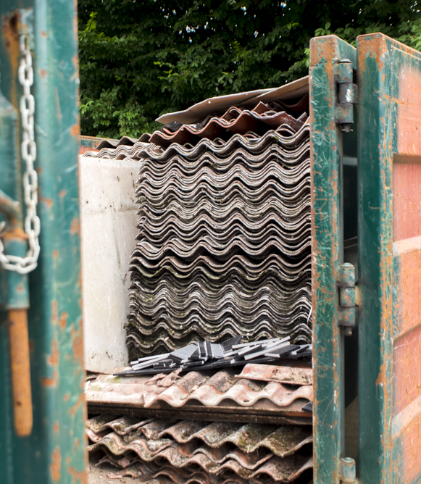
Foreslåede ordninger
- En egentlig formel autorisation for al asbesthåndtering – såvel indvendigt som udvendigt arbejde
- En autorisationsordning der omfatter indvendig nedrivning og asbestrenovering
- En godkendelsesordning, som Arbejdstilsynet selv autoriserer virksomheder til

Slide 8
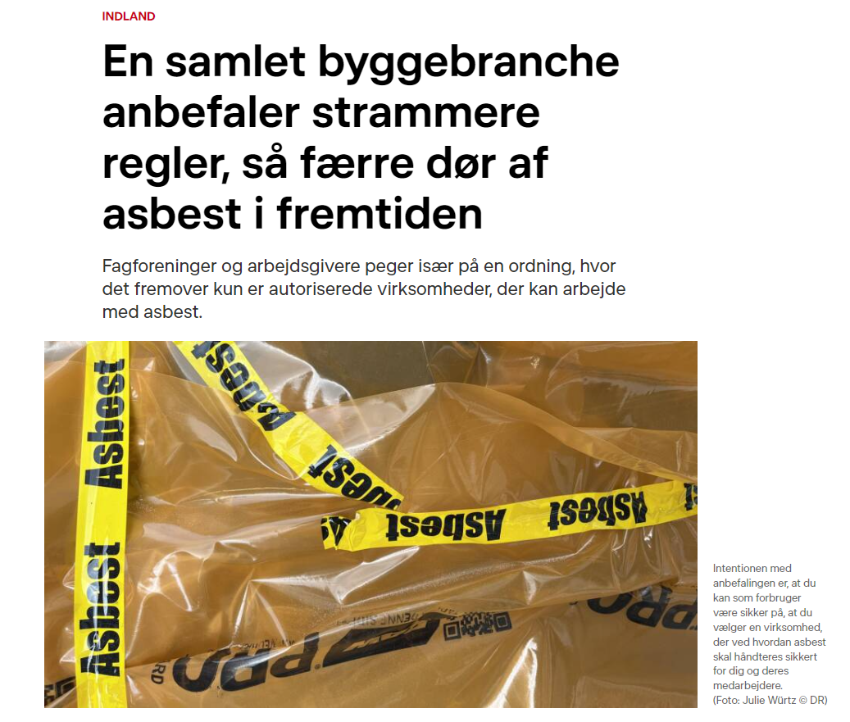
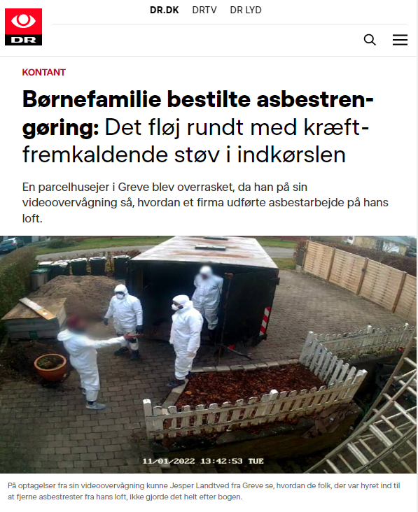

Slide 9
Politisk aftale – 3. oktober
Partierne er derudover enige om at indføre en autorisationsordning for asbestarbejde.
Hertil afsættes 2 mio. kr. i perioden 2023-2026.
Udviklingen af ordningen vil ske med inddragelse af arbejdsmarkedets parter og i samarbejde med relevante myndigheder og ift. lignende ordninger, så der sikres en effektfuld og smidig ordning for de pågældende virksomheder og myndigheder.
Derudover igangsættes et øget tilsyn med asbestarbejde…
…og en styrket kommunikations- og vejledningsindsats om asbest i 2023.
Partierne er derudover enige om, at mulighederne for at sidestille reglerne og praksis omkring indvendigt og udvendigt asbestarbejde skal undersøges og herefter drøftes med arbejdsmarkedets parter.
Folketinget strammer krav til asbesthåndtering | WasteTech (PRO)

Slide 10
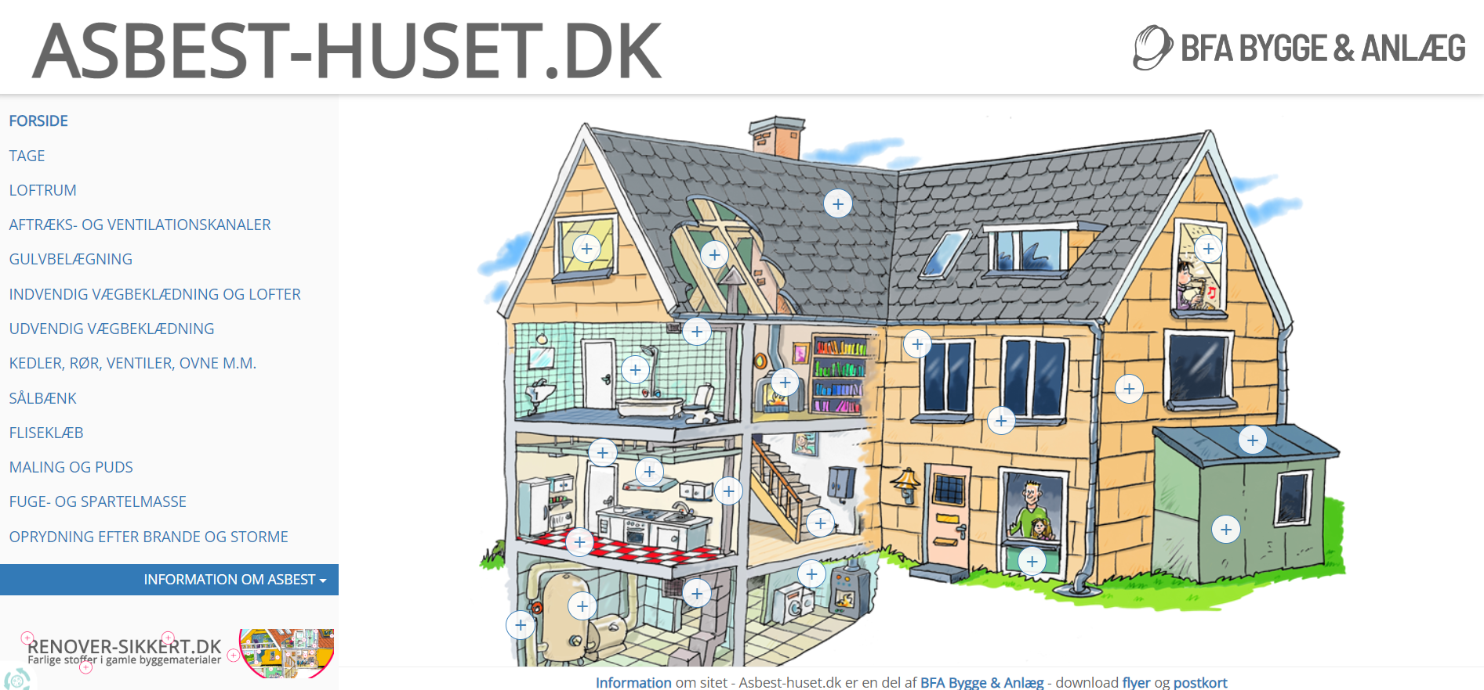

Slide 11

Debat og diskussion
Skal vi involvere os i arbejdet med Autorisationsordning?
Med hvilke input?
Hvordan kan kommuner og affaldsselskaber bidrage til formidlingen af farer og forholdsregler ved asbest?
Herunder udbredelse af kendskab til Asbesthuset?

Slide 12
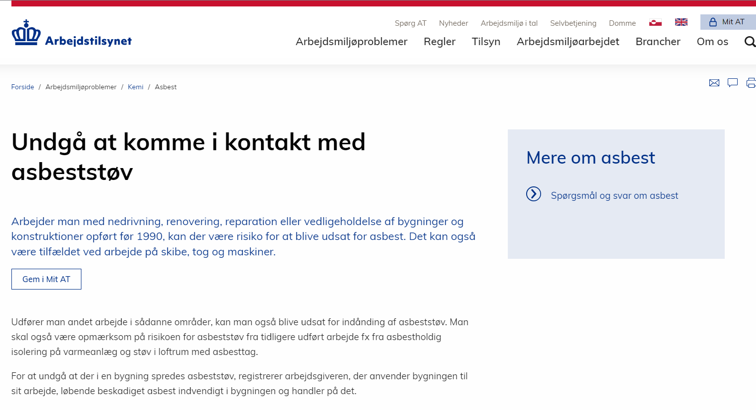
Masser af info på at.dk
https://at.dk/arbejdsmiljoeproblemer/kemi/asbest

